Slide 1
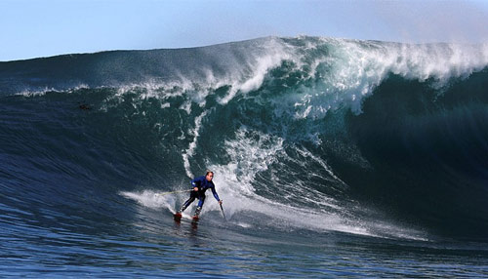
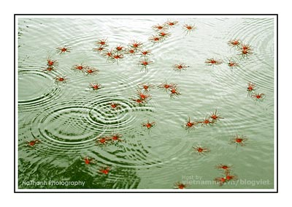


BÀI 12: GIAO THOA SÓNG

Slide 2
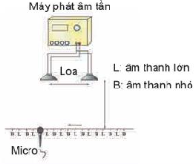
Khởi động

Slide 3


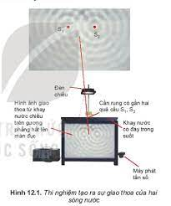
I
Hiện tượng giao thoa của hai sóng mặt nước
1. Thí nghiệm

Slide 4
I
Hiện tượng giao thoa của hai song mặt nước
2. Giải thích
S₁
S₂
Vân giao thoa
Đứng yên
Vân giao thoa
Dd cực đại
Vân trung tâm

Slide 5
I
Hiện tượng giao thoa của hai song mặt nước
2. Giải thích
- Hiện tượng hai sóng gặp nhau tạo nên các gợn sóng ổn định gọi là hiện tượng giao thoa ánh sáng. Các gợi sóng ổn định gọi là vân giao thoa.

Slide 6
I
Hiện tượng giao thoa của hai song mặt nước
3. Điều kiện để xảy ra giao thoa
- Dao động cùng phương, cùng tần số.
- Có độ lệch pha không đổi theo thời gian.
Hai nguồn như vậy gọi là hai nguồn kết hợp. Hai sóng do hai nguồn kết hợp tạo ra gọi là hai sóng kết hợp.
Hiện tượng giao thoa là hiện tượng đặc trưng của sóng.

Slide 7
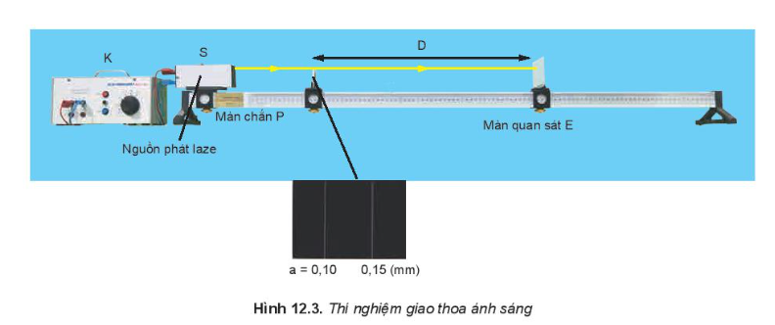
II
THÍ NGHIỆM CỦA YOUNG (Y-ÂNG) VỀ GIAO THOA ÁNH SÁNG
1. Thí nghiệm
facebook:vatlytrucquan

Slide 8
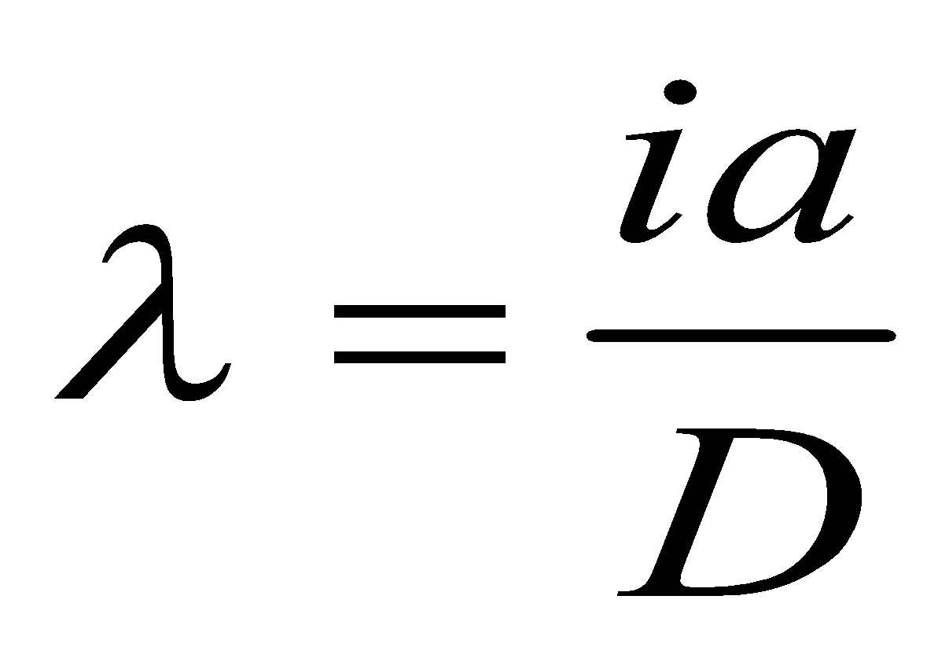
II
THÍ NGHIỆM CỦA YOUNG (Y-ÂNG) VỀ GIAO THOA ÁNH SÁNG
2. Công thức xác định bước sóng λ ánh sáng
Bước sóng
H
A
d₁
F₁
x
d₂
a
I
Trong đó: i: khoảng vân ( khoảng cách hai vân sáng hoặc hai vân tối liên tiếp). a: Khoảng cách hai khe hẹp D: khoảng cách từ hai khe hẹp đến màn
O
D
F₂
facebook:vatlytrucquan
B
M

Slide 9
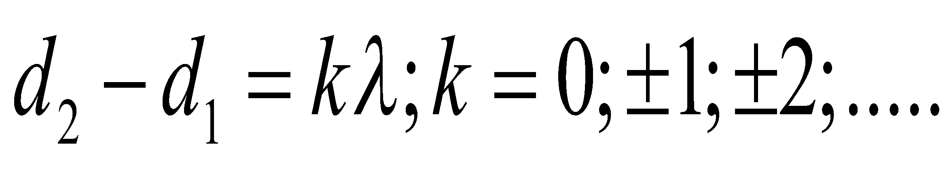
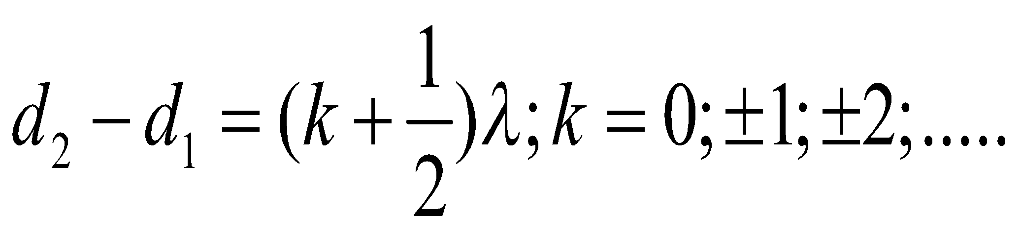
II
THÍ NGHIỆM CỦA YOUNG (Y-ÂNG) VỀ GIAO THOA ÁNH SÁNG
2. Công thức xác định bước sóng λ ánh sáng
Điều kiện để tại A có vân sáng, vân tối
+ Tại A có vân sáng khi
+ Tại A có vân tối khi
facebook:vatlytrucquan

Slide 10
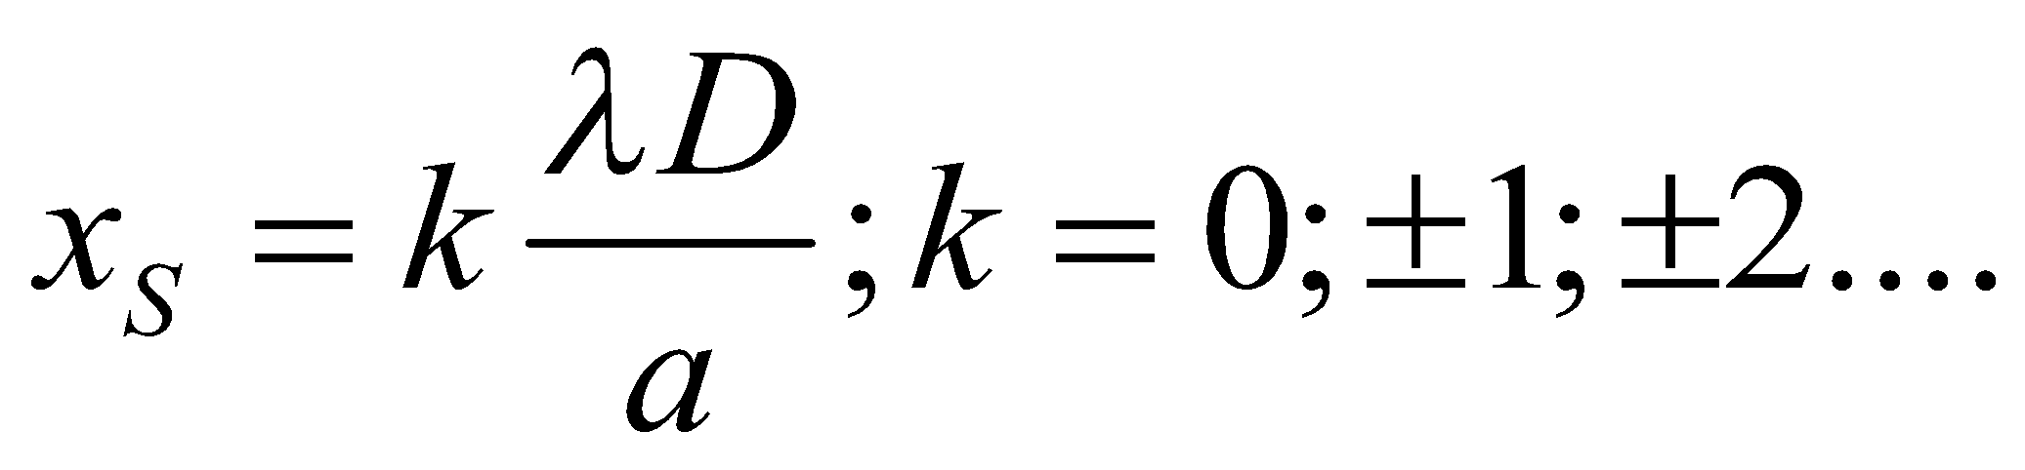
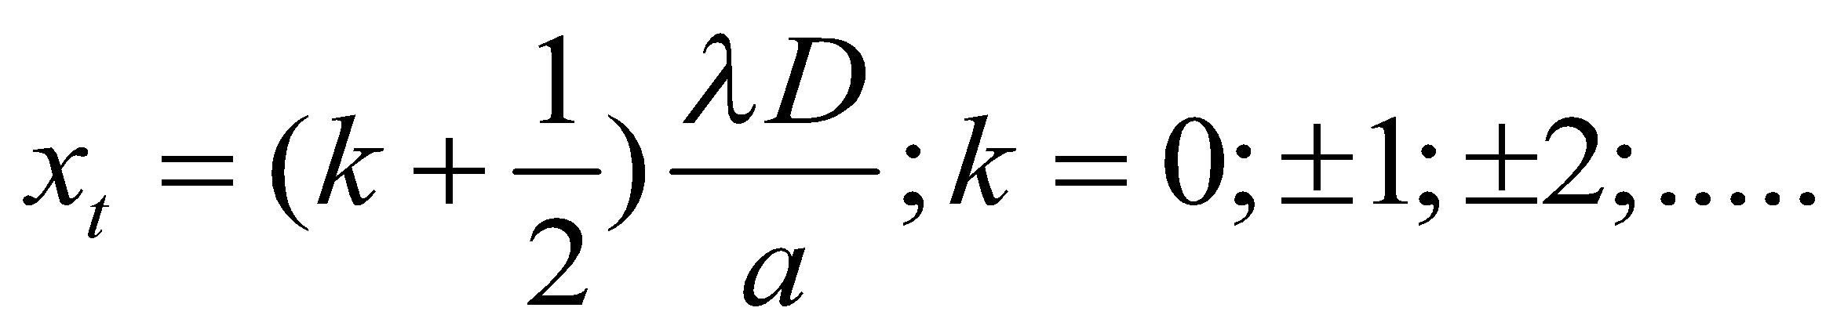
II
THÍ NGHIỆM CỦA YOUNG (Y-ÂNG) VỀ GIAO THOA ÁNH SÁNG
2. Công thức xác định bước sóng λ ánh sáng
Vị trí các vân sáng, vân tối
+ Vị trí các vân sáng
+ Vị trí các vân tối
facebook:vatlytrucquan

